Slide 1
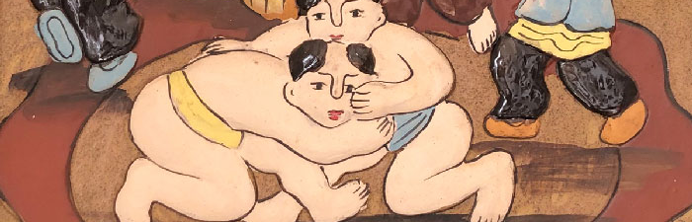
THỰC HÀNH ĐỌC– HIỂU:
NHỮNG NÉT ĐẶC SẮC TRÊN “ĐẤT VẬT” BẮC GIANG
- Theo Phí Trường Giang (dulichbacgiang.gov.vn) -

Slide 2

XEM VIDEO
Quan sát video kết hợp nội dung đã chuẩn bị hãy chia sẻ những điều em đã tìm hiểu được về hoạt động đấu vật của dân tộc (Thời gian, đối tượng tham gia, ý nghĩa)

Slide 3
I
ĐỌC – TÌM HIỂU CHUNG
PHIẾU HỌC TẬP 1
Nội dung tìm hiểu | Trả lời | Nội dung tìm hiểu | Trả lời
(1) Xuất xứ của văn bản
(2) Cách đọc văn bản và những từ ngữ khó cần tìm hiểu khi đọc. + Khách thập phương + Keo vật thờ. + Dự khán. |  | + Lấm lưng trắng bụng + Tâm linh. + Tinh thần thượng võ. + Sới vật + Đấu vật
(3) Xác định thể loại và kiểu văn bản, phương thức biểu đạt chính. |  | (5) Xác định bố cục văn bản và nội dung theo bố cục
(4) Nội dung chính của văn bản là gì?

Slide 4
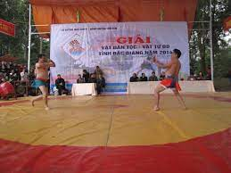
I
ĐỌC – TÌM HIỂU CHUNG
1. Xuẩt xứ văn bản
Trích dulichbacgiang.gov.vn

Slide 5

I
ĐỌC – TÌM HIỂU CHUNG
2. Cách đọc
Đọc giọng rõ ràng, mạch lạc, ngắt nghỉ đúng chỗ.

Slide 6
I
ĐỌC – TÌM HIỂU CHUNG
Khách thập phương
Khách từ mười phương tới, chỉ số lượng người đông đảo đến từ nhiều nơi.
Có mặt để xem hoặc theo dõi một hoạt động chung nào đó.
Dự khán
Từ khó
Keo vật thờ
Tinh thần thượng võ
Trận đấu mở đầu hội vật, mang tính chất lễ nghi, diễn ra đẹp mắt, vui vẻ.
Có khí phách
và lòng hào hiệp.

Slide 7
I
ĐỌC – TÌM HIỂU CHUNG
Chỉ một khoảng không gian cụ thể, nơi diễn ra cuộc thi vật
Lấm lưng trắng bụng
Chỉ người thua trog đấu vật, lưng chạm mặt đất, bụng ngửa lên trời.
Sới vật
Từ khó
Tâm linh
Hội vật
Tâm hồn, tinh thần (thường có tính chất thiêng liêng)
Chỉ hội thi vật nói chung

Slide 8
I
ĐỌC – TÌM HIỂU CHUNG
3. Thể loại, kiểu văn bản, phương thức biểu đạt
Thể loại
Văn bản thông tin
Kiểu văn bản
Văn bản thông tin giới thiệu quy tắc luật lệ của một hoạt động hay trò chơi.
Phương thức biểu đạt
Thuyết minh

Slide 9
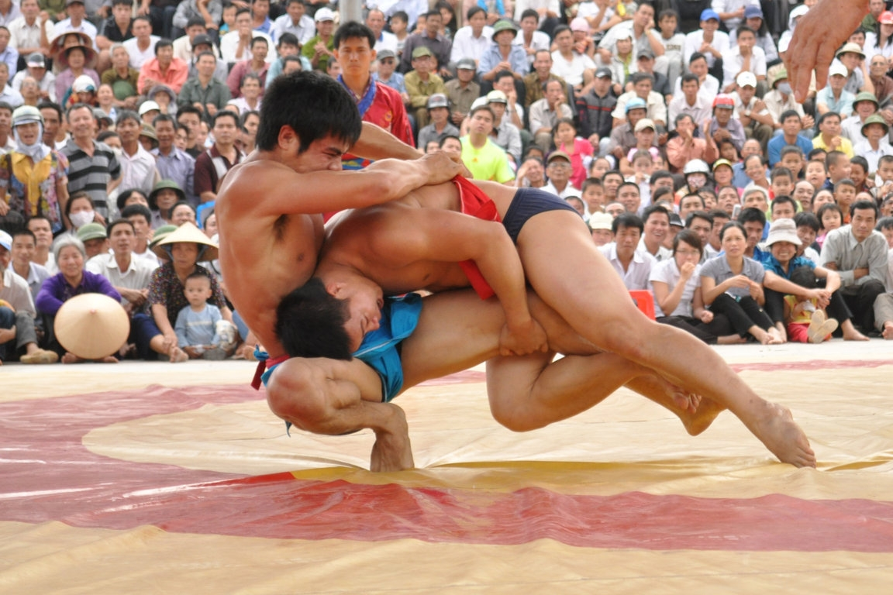
I
ĐỌC – TÌM HIỂU CHUNG
4. Nội dung
Văn bản trình bày ý nghĩa và các khâu quan trọng của hội vật ở Bắc Giang từ khâu chuẩn bị, nghi lễ bái tổ, những động tác xe đài cho đến khi vào trận.

Slide 10
I
ĐỌC – TÌM HIỂU CHUNG
5. Bố cục: 2 phần
Phần 1: Từ đầu.... “thế gian này”: Giới thiệu chung về sới vật
Phần 2: Phần còn lại: Các hoạt động của hội vật

Slide 11

II
ĐỌC HIỂU VĂN BẢN
1. Nhan đề - hình thức văn bản
PHIẾU HỌC TẬP 2
TT | Câu hỏi | Trả lời
Câu 1 | Văn bản này giới thiệu về hoạt động hay trò chơi?
Câu 2 | Văn bản được minh họa những hình ảnh nào? Theo em, tại sao người biên soạn sách lại lựa chọn những hình ảnh đó trong văn bản này?
Câu 3 | Cách trình bày có tác dụng gì trong việc thể hiện nội dung của văn bản?

Slide 12
II
ĐỌC HIỂU VĂN BẢN
1. Nhan đề - hình thức văn bản
Nhan đề
“NHỮNG NÉT ĐẶC SẮC TRÊN “ĐẤT VẬT” BẮC GIANG”
ngắn gọn
súc tích
đầy đủ
rõ ràng
dễ hiểu
Tập trung được các ý chính của văn bản.

Slide 13
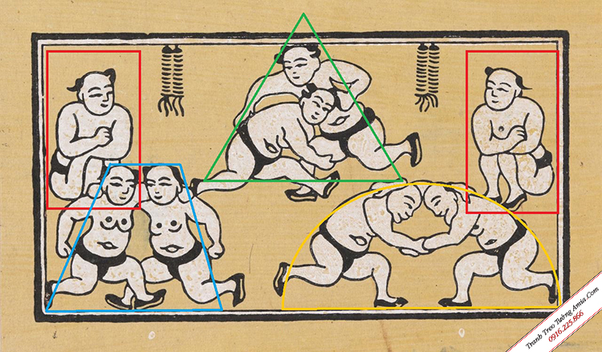
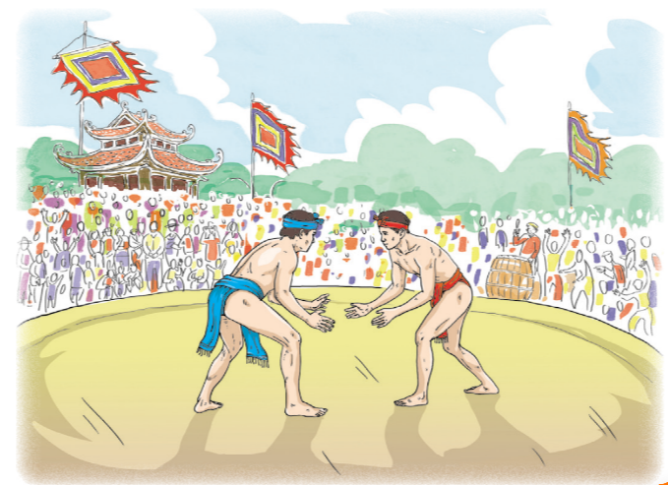
II
ĐỌC HIỂU VĂN BẢN
1. Nhan đề - hình thức văn bản
Văn bản được minh họa bởi 2 hình ảnh
Tranh dân gian Đông Hồ về đấu vật
Tranh vẽ mô phỏng hội đấu vật ở Bắc Giang

Slide 14

II
ĐỌC HIỂU VĂN BẢN
2. Giới thiệu chung về sới vật Bắc Giang
Nhiệm vụ: Đọc SGK/110 trả lời câu hỏi sau:
(2) Theo văn bản để tổ chức một hội vật, cần chuẩn bị tiến hành những nghi lễ, nghi thức nào? Chia sẻ hiểu biết về từng nghi lễ, nghi thức trong hội vật?
(1) Sới vật là gì? Cho biết ý nghĩa của sới vật hình tròn đặt trước sân đình hình vuông là gì?
Nhóm chuyên gia

Slide 15
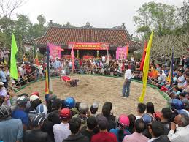
II
ĐỌC HIỂU VĂN BẢN
2. Giới thiệu chung về sới vật Bắc Giang
2.1. Tìm hiểu hội vật
a. Địa điểm diễn ra hội vật: Sới vật
Thể hiện quan niệm của dân gian vuông biểu hiện cho đất, tròn biểu hiện cho trời
“Sới vật” là sàn đấu hình tròn đặt trước sân đình, được dùng làm nơi diễn ra các keo vật.

Slide 16
II
ĐỌC HIỂU VĂN BẢN
b. Chuẩn bị
Cách lựa chọn đô vật: cẩn thận, đảm bảo tiêu chí cả tài và đức. Trong đó, tập trung vào đức độ của cả 2 đô, qua đó thấy được quan điểm của người xưa: lấy đức làm trọng của người xưa
Đô vật thực hiện keo vật thờ

Slide 17
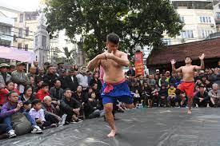
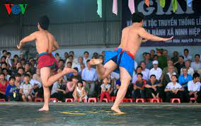
II
ĐỌC HIỂU VĂN BẢN
c. Nghi lễ, nghi thức trong hội vật
* Báo danh
* Nghi lễ bái tổ
*Nghi thức xe đài.

Slide 18
II
ĐỌC HIỂU VĂN BẢN
* Tiến hành keo vật thờ.
Nội dung | Trả lời
Các miếng đánh trong keo vật thờ | Miếng bốc, miếng gồng, miếng mói, miếng sườn
Tốc độ thể hiện các miếng đánh | Tất cả được hai đô vật biểu diễn nhịp nhàng và đẹp mắt
Khi kết thúc keo vật thờ | Cả hai đô cùng phải thua “ lấm lưng trắng bụng”
Mục đích của keo vật thờ | Giới thiệu cho người xem hiểu được phương pháp tấn công và thủ pháp chống đỡ để rồi phản công.

Slide 19
II
ĐỌC HIỂU VĂN BẢN
* Tiến hành keo vật thờ.
Nội dung | Trả lời
Ý nghĩa của keo vật thờ | Ý nghĩa tâm linh sâu sắc Như hình mẫu, là chiếc cầu nối cho vẻ đẹp truyền thống ngàn đời.
Cảm nhận của người dự khán | Cảm kích trước tài năng của hai đô vật, phân vân không biết đô nào đáng thua, đô nào đáng thắng..
Cảm nhận của cá nhân em. | Thích thú, mong muốn một lần được đến với Bắc Giang...
Tình cảm của tác giả dành cho Hội vật ở Bắc Giang. | Tác giả là người am hiểu, yêu mến và tự hào về truyền thống hội vật ở Bắc Giang.
-> Tác giả là người yêu mến, gắn bó hiểu biết về mảnh đất Bắc Giang. - Keo vật thờ là một nghi lễ quan trọng của hội vật Bắc Giang mang nhiều ý nghĩa tâm linh độc đáo. Đó là cầu nối gắn kết những trái tim yêu nét đẹp truyền thống, giúp những giá trị ấy tồn tại vững bền trong thời đại ngày nay.

Slide 20
III
TỔNG KẾT
1. Nghệ thuật
Ngôn từ phong phú
Lối viết hấp dẫn, thú vị
Kết hợp hài hòa, khéo léo giữa nội dung và hình ảnh, giúp bạn đọc hiểu rõ hơn về hội vật ở Bắc Giang.

Slide 21
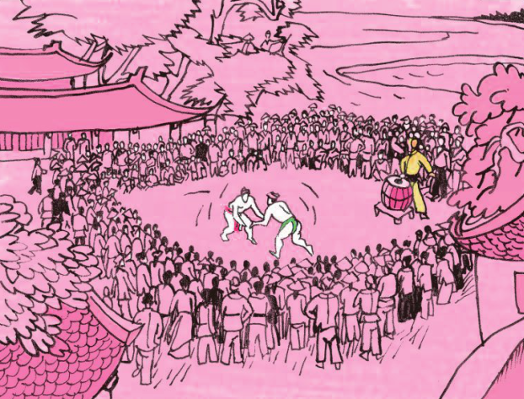
III
TỔNG KẾT
2. Nội dung
Văn bản mang đến cho độc giả hiểu biết về một nét đẹp truyền thống của hội vật Bắc Giang, qua đó khơi dậy lòng yêu nước, tự hào với bản sắc văn hóa lâu đời.

Slide 22

IV
LUYỆN TẬP
TRÒ
CHƠI
RUNG
CHUÔNG
VÀNG

Slide 23
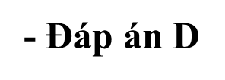

Slide 24
Luật chơi:
- Mỗi HS sẽ được phát 4 tờ giấy nhớ (loại nhỏ) với 4 màu sắc khác nhau: xanh - vàng - hồng – trắng (tương với với 4 đáp án của mỗi câu hỏi theo quy định).
- HS cả lớp sẽ đứng tại chỗ để cùng tham gia trò chơi.
- GV lần lượt đọc các câu hỏi. Sau khi GV đọc xong câu hỏi, HS có 15 s để giơ tờ giấy nhớ tương ứng đáp án
- HS nào trả lời sai câu hỏi sẽ tự động ngồi xuống, không được tham gia trả lời câu hỏi tiếp theo.
- Hết 8 câu hỏi, (những) HS nào còn đứng (trả lời được hết 8 câu hỏi) sẽ giành được phần thưởng.

Slide 25






Rung
Chuông Vàng

Slide 26


01
Câu 1: Nội dung chính của văn bản là gì?
Trình bày quan điểm của tác giả về hoạt động đấu vật của dân tộc
Giới thiệu những nét đặc sắc của hoạt động đấu vật ở Bắc Giang
15
14
13
12
11
10
9
8
7
6
5
4
3
2
1
0
Giới thiệu về hoạt động đấu vật của dân tộc
Thể hiện tình cảm, cảm xúc của tác giả về hoạt động đấu vật dân tộc

Slide 27
02
Câu 2. Theo tác giả bài viết thể hiện ở đoạn (2) thì đô vật trong keo vật thờ phải là người như thế nào?
Có nhiều kinh nghiệm, có nhiều người biết
Là người có tiếng, được đông đảo công chúng ghi nhận về tài năng
15
14
13
12
11
10
9
8
7
6
5
4
3
2
1
0
Đô vật từng đạt được nhiều giải thưởng
Phải là đô vật nhiều tuổi

Slide 28
03
Câu 3: Nghi thức xe đài được thực hiện khi nào?
Khi đánh trống chầu
Khi giới thiệu hai đô vật
15
14
13
12
11
10
9
8
7
6
5
4
3
2
1
0
Trong keo vật thờ
Trong nghi lễ bái tổ

Slide 29
04
Câu 4: Phương án nào sau đây nói đúng về phong cách xe đài của vùng Kinh Bắc xưa và Bắc Giang nay?
Đại bàng tung cánh, sư tử vờn cầu, dòng sông cầu nước chảy lơ thơ, dòng sông Thương nước chảy đôi dòng
Hổ phục vồ mồi, xe tơ dệt vải
15
14
13
12
11
10
9
8
7
6
5
4
3
2
1
0
Lúc khoan, lúc mau, lúc hiền, lúc dữ
Xe tơ dệt vải, đại bàng tung cánh

Slide 30
05
Câu 5. Em hiểu thế nào về nghĩa của từ “bái tổ” trong câu văn “Tiếng trống chầu điểm lần thứ ba, họ chắp tay, đồng thời khom lưng “bái tổ” theo ba bước tiến lên, ba bước lùi xuống”?
Hành động thể hiện tinh thần thượng võ
Hành động thể hiện sự biết ơn với tổ tiên
15
14
13
12
11
10
9
8
7
6
5
4
3
2
1
0
Có khí phách và lòng hào hiệp
Có tấm lòng bao dung, độ lượng

Slide 31
06
Câu 6: Ý nghĩa chung của đấu vật trong quan niệm dân gian là:
Rèn luyện sức khỏe.
Cầu mưa thuận gió hòa.
15
14
13
12
11
10
9
8
7
6
5
4
3
2
1
0
Tôn vinh tinh thần thượng võ.
Cầu mưa thuận, gió hòa, mùa mang tươi tốt, tôn vinh tinh thần thượng võ.

Slide 32
07
Câu 7: Ý nào không phải là các khâu trong keo vật thờ?
Chọn đô vật.
Thắp hương bái lạy tổ tiên.
15
14
13
12
11
10
9
8
7
6
5
4
3
2
1
0
Xe đài.
Thực hiện keo vật thờ.

Slide 33
08
Câu 8: Mục đích quan trọng của việc thực hiện keo vật thờ là
Giúp người xem hiểu được luật thi đấu của môn vật.
Giúp người xem cảm nhận được sức mạnh của các đô vật.
15
14
13
12
11
10
9
8
7
6
5
4
3
2
1
0
Giúp người xem hiểu được phương pháp tấn công và thủ pháp chống đỡ để phản công.
Giúp người xem giải trí trong lễ hội.

Slide 34
V
VẬN DỤNG
Kể tên một lễ hội dân gian ở địa phương em, chia sẻ thông tin chính về lễ hội.

Slide 35
V
VẬN DỤNG
Ở vùng cao Thanh Hóa, mỗi độ Tết đến xuân về, đồng bào dân tộc Mường, Thái lại tổ chức lễ hội tung còn. Đây là dịp đề người dân vui chơi, giao lưu kết bạn, thậm chí là giao duyên. Trước khi mở màn thi đấu, trọng tài thường là một cụ cao niên có uy tín trong vùng sẽ đặt hai quả còn to nhất lên mâm để làm lễ cầu cho mưa thuận gió hòa, mùa màng bội thu, con cháu đầy đàn. Khi phần lễ kết thúc, hai đội nam nữ sẽ mặc trang phục truyền thống để thi tung còn trên bãi cỏ rộng.

